Slide 1


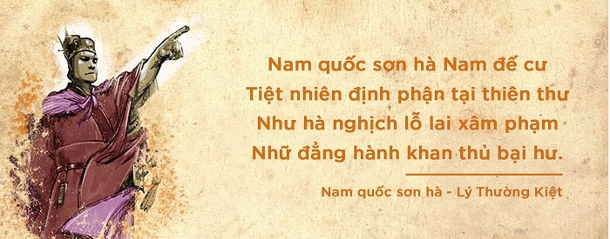


Notes:
Giáo án của Thảo Nguyên 0979818956

Slide 2


Từ “Nam quốc sơn hà” là từ thuần Việt hay từ mượn?
Nếu là từ mượn, thì mượn của nước nào?
Em hiểu từ Hán Việt là từ như thế nào?
Notes:
Từ Hán Việt nghe có vẻ khá lạ lẫm với các em, chắc chắn các em sẽ cảm thấy nó khá là khó vì bản thân các em không biết chữ Hán đúng không nào? Tuy nhiên, trong cuộc sống, các em cũng vô tình bắt gặp và sử dụng rất nhiều từ Hán Việt đấy. Trong bài học hôm nay, chúng ta cùng đến với bài thực hành tiếng Việt để đi tìm hiểu về Nghĩa của một số yếu tố Hán Việt thông dụng và nghĩa của những từ có yếu tố Hán Việt nhé!

Slide 3






Notes:
Giáo án của Thảo Nguyên 0979818956

Slide 4





Notes:
Giáo án của Thảo Nguyên 0979818956

Slide 5



1. Cách xác định nhanh nghĩa của những từ có yếu tố Hán Việt
Thuyết: thuyết phục, thuyết giảng, lí thuyết, diễn thuyết…
Minh: minh bạch, minh mẫn, tường minh, thanh minh…
Thuyết: có liên quan đến hành động nói
Minh: có liên quan tới sự rõ ràng, sáng sủa
→ Thuyết minh: nói rõ ràng ra (về một vấn đề nào đó)
Notes:
Giáo án của Thảo Nguyên 0979818956

Slide 6

2. Kết luận
- Tách từng từ đó ra thành các yếu tố riêng biệt để xem xét
- Tập hợp những từ đã biết có một trong các yếu tố của từ được tách ở trên và xếp chúng vào các nhóm khác nhau.
- Dựa vào nghĩa chung của một vài từ đã biết trong mỗi nhóm để suy ra nghĩa của từng yếu tố, từ đó, bước đầu xác định nghĩa của từ có yếu tố Hán Việt muốn tìm hiểu
Notes:
Giáo án của Thảo Nguyên 0979818956

Slide 7



Notes:
Giáo án của Thảo Nguyên 0979818956

Slide 8


Theo em hiểu tín: uy tín, chữ tín, lòng tin…; ngưỡng: ngưỡng vọng, ngưỡng mộ, kính ngưỡng… Hai yếu tố này hợp thành tín ngưỡng mang nghĩa chỉ niềm tin của con người được thể hiện thông qua những nghi lễ gắn liền với phong tục, tập quán để mang lại sự bình an về tinh thần cho cá nhân, cộng đồng.
Notes:
Giáo án của Thảo Nguyên 0979818956

Slide 9
- Theo em, khi chưa có từ điển trong tay ta có thể suy đoán nghĩa của các yếu tố đó và nghĩa của từ chứa đựng chúng theo cách:
+ Tách từ đó ra thành các yếu tố riêng biệt để xem xét. Ví dụ: tín ngưỡng tách thành tín và ngưỡng.
+ Tiếp đó, dựa vào từ đã biết có một trong các yếu tố của từ được tách trên vào các nhóm khác nhau. Ví dụ tín có: tín tâm, uy tín, tín nghĩa, chữ tín; ngưỡng có: kính ngưỡng, ngưỡng mộ…
+ Dựa vào nghĩa chung của một vài từ đã biết trong mỗi nhóm để suy ra nghĩa của từng yếu tố, từ đó bước đầu xác định nghĩa của từ có yếu tố Hán Việt muốn tìm hiểu.
Notes:
Giáo án của Thảo Nguyên 0979818956

Slide 10

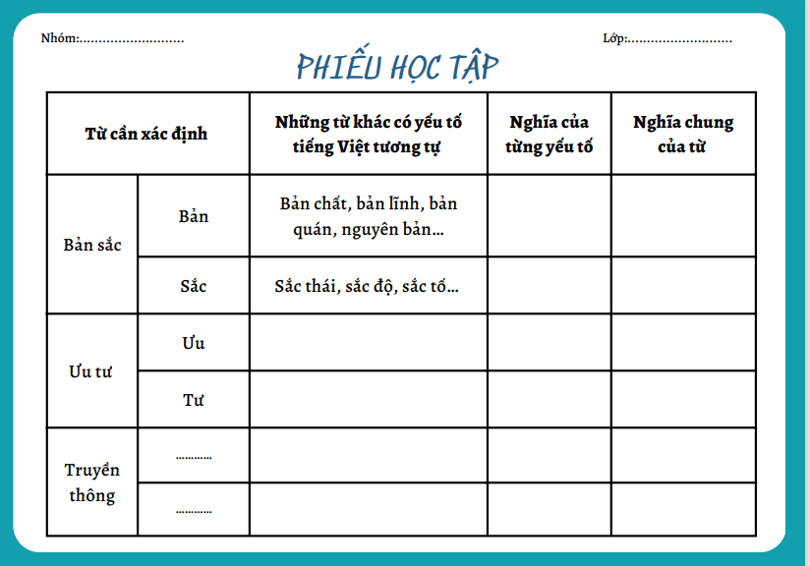

Chia lớp thành 4 nhóm
Thời gian: 3 phút
Hoàn thành phiếu học tập số 1
Notes:
Giáo án của Thảo Nguyên 0979818956

Slide 11



Từ cần xác định nghĩa |  | Những từ khác có yếu tố Hán Việt tương tự | Nghĩa của từng yếu tố | Nghĩa chung của từ
Bản sắc | Bản | bản chất, bản lĩnh | bản: cội, gốc | bản sắc: tính chất riêng tạo thành đặc điểm chính
 | Sắc | sắc thái, sắc độ, | sắc: vẻ
Ưu tư | Ưu | ưu điểm, ưu tú | ưu: tốt, giỏi, cái ở phía trên | ưu tư: lo nghĩ
 | Tư | Tư duy, tâm tư | tư: suy nghĩ, ý niệm
Truyền thông | Truyền | truyền đạt, truyền hình | truyền: di chuyển, lan rộng | Truyền thông: hoạt động trao đổi thông điệp trong một nhóm người hoặc một cộng đồng để tạo ra sự hiểu biết lẫn nhau hoặc hiểu biết về một sự kiện, sự việc
 | Thông | Thông tin, lưu thông | thông: bảo cho biết, không bị tắc nghẽn
Notes:
Giáo án của Thảo Nguyên 0979818956

Slide 12
Viết đoạn văn ngắn (7-10 câu) trình bày cảm nhận của em sau khi học xong văn bản “Lễ rửa làng của người Lô Lô”, trong đó có sử dụng từ Hán Việt
Notes:
Giáo án của Thảo Nguyên 0979818956

